Slide 1
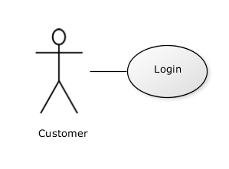
Diagrama de Casos de Uso

Slide 2
Diagrama de Casos de Uso
Um diagrama de Casos de Uso descreve um cenário que mostra as funcionalidades do sistema do ponto de vista do usuário.
Um caso de uso representa uma unidade discreta da interação entre um usuário (humano ou máquina) e o sistema.
Um caso de uso é uma unidade de um trabalho significante. Por exemplo: o "login para o sistema", "registrar no sistema" e "criar pedidos" são todos casos de uso.

Slide 3
Diagrama de Casos de Uso - Elementos
Elementos do Diagrama de Casos de Uso:
Atores;
Casos de Uso;
Relacionamentos:
Associação;
Generalização;
Dependência: Extensão e Inclusão.
Fronteira do Sistema.

Slide 4
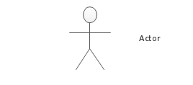

Diagrama de Casos de Uso - Elementos
Ator: Representam os papéis dos elementos externos ao sistema.
Ex: humano(usuário), dispositivo de hardware, outro sistema(cliente).
Caso de uso: Representa uma funcionalidade , ou seja, um requisito funcional.

Slide 5
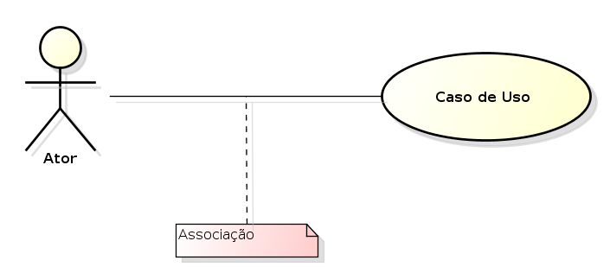
Diagrama de Casos de Uso - Elementos
Associação: Indica que há uma interação (comunicação) entre um caso de uso e um ator

Slide 6
Diagrama de Casos de Uso - Elementos
EX1: Um aluno ao como usuário o SIG pode emitir seu histórico escolar, realizar cancelamento de disciplina, se inscrever em eventos.. .
Emitir histórico escolar.
Realizar cancelamento de disciplina.
Aluno
Inscrever em eventos.

Slide 7
Diagrama de Casos de Uso - Elementos
EX2: A secretária de um médico pode atualizar cadastro de clientes, bem como ela pode marcar uma consulta ou cancelar uma consulta.
Atualizar cadastro de clientes.
Marcar uma consulta.
Secretária
Cancelar uma consulta.

Slide 8
Diagrama de Casos de Uso - Elementos
EX3: Um comerciante vai acessar um sistema bancário em caixa eletrônico podendo realizar um depósito, consultar seu saldo em conta ou até mesmo realizar tranferências.
Realizar depósito.
Consultar saldo em conta.
Realizar transferências bancárias.
Comerciante

Slide 9

Diagrama de Casos de Uso - Elementos
Generalização:
Atores: Quando dois ou mais atores podem se comunicar com o mesmo conjunto de casos de uso.
Casos de uso: Um caso de uso pai pode ser especializado em um ou mais casos de uso filho que representam formas mais específicas do pai.

Slide 10
Diagrama de Casos de Uso - Elementos
EX4: Em uma empresa temos o gerente de TI e o gerente industrial. Ambos desempenham funções em comum de um cargo de gerência, mas também possuem papéis específicos de acordo com sua área.
Gerente
Gerente de TI
Gerente industrial

Slide 11
Diagrama de Casos de Uso - Elementos
EX5: Uma empresa de manutenção de hadwares em geral possui um sistema que organiza as requisições de seus clientes. No sistema temos requisições gerais que irão conter todos os dados do cliente, mas a partir do diagnóstico do problema, tal requisição pode exigir dados mais específicos e se tornar uma requisição de infra-estrutura ou uma requisição de TI.
Requisição.
Requisição de TI.
Requisição de infra-estrutura

Slide 12
Diagrama de Casos de Uso - Elementos
EX6: Uma loja e-commerce tem seu próprio sistema de vendas. Para efetuar um pagamento em geral, necessita-se inserir todos os dados pessoais bem como escolher o frete desejado para entrega. Caso o cliente deseje pagar com cartão de crédito, dados da operadora do cartão são exigidos. Outra opção a ser escolhida é o pagamento por boleto bancário, que fornece ao cliente um desconto de 10% no preço final.
Pagamento.
Pagamento por cartão.
Pagamento por boleto.

Slide 13


Diagrama de Casos de Uso - Elementos
Dependência:
Include: Seria a relação de um caso de uso que para ter sua funcionalidade executada precisa chamar outro caso de uso.
Extend: Esta relação significa que o caso de uso extendido vai funcionar exatamente como o caso de uso base só que alguns passos novos inseridos no caso de uso extendido.

Slide 14
Diagrama de Casos de Uso - Elementos
EX7: Quando a secretária de um médico marca uma consulta ela DEVE consultar a agenda para verificar a disponibilidade de horários.
Marcar consulta.
<<include>>
Consultar agenda.
Cancelar consulta.
Secretária
Atualizar cadastro de clientes.

Slide 15
Diagrama de Casos de Uso - Elementos
EX8: Um comprador pode escolher realizar sua compra por cartão de crédito, cheque ou dinheiro em espécie. Caso escolha comprar pelo cartão de crédito existe a possibilidade de adiquirir milhar aéreas, as quais podem ser trocadas posteriormente por passagens.
Pagamento por cartão de crédito.
<<extend>>
Adiquirir milhas aéreas.
Pagamento em cheque.
Pagamento.
Comprador
Pagamento em dinheiro.

Slide 16

Diagrama de Casos de Uso - Elementos
Fronteira do sistema:
Serve para definir a área de atuação do sistema.
Se caracteriza por tudo aquilo que o ator enxerga e/ou percebe do sistema, ou seja, as informações passadas para o sistema pelo ator e as informações passadas para o ator pelo sistema.

Slide 17
Diagrama de Casos de Uso - Elementos
EX9: Um aluno ao como usuário o SIG pode emitir seu histórico escolar, realizar cancelamento de disciplina, se inscrever em eventos.. .
SIG
Emitir histórico escolar.
Realizar cancelamento de disciplina.
Aluno
Inscrever em eventos.

Slide 18
Diagrama de Casos de Uso - Elementos
EX10: Um comerciante vai acessar um sistema bancário em caixa eletrônico podendo realizar um depósito, consultar seu saldo em conta ou até mesmo realizar tranferências.
Sistema Bancário
Realizar depósito.
Consultar saldo na conta.
Comerciante
Realizar transferências bancárias.

Slide 19
Descrição de Casos de Uso
Permite descrever em detalhes como a funcionalidade é executada. Além disto, uniformiza a especificação dos casos de uso nos projetos em relação a alguns critérios como: identificação, especificação de atores, especificação de pré-condições, referências a elementos internos e externos nos fluxos de eventos e especificação de pós-condições.

Slide 20
Descrição de Casos de Uso
Caso de uso 001
Nome do caso de uso: | Realizar cancelamento de disciplina.
Atores: | Aluno.
Resumo: | Um aluno que esteja acessando o SIG pode efetuar o cancelamento de alguma disciplina que esteja cursando no corrente período.
Pré-condição: | O aluno precisa estar logado no sistema para executar tal ação.
Pós-condição: | O sistema emite uma confirmação de cancelamento.
Fluxo principal: | Aluno: 1. Realiza o login no sistema. 2. Seleciona a opção de cancelamento de disciplinas. 4. Seleciona a disciplina desejada para cancelamento. | Sistema: 3. Apresenta as disciplinas que estão aptas a serem canceladas. 5. Sistema confirma o cancelamento.
Fluxo alternativo: | Aluno: | Sistema: 1. Caso ocorra um erro no login o sistema emitirá a seguinte mensagem:“Falha no login”. 3. Se não há nenhuma disciplina apta a ser cancelada, o sistema reporta ao usuário.

Slide 21
Descrição de Casos de Uso
Caso de uso 002
Nome do caso de uso: | Cancelar uma consulta.
Atores: | Secretária.
Resumo: | A secretária de um médico realiza o cancelamento de uma consulta previamente agendada.
Pré-condição: | A secretária precisa logar no sistema para ter acesso ao cancelamento.
Pós-condição: | O sistema emite a confirmação e a consulta é cancelada com sucesso.
Fluxo principal: | Secretária: 1. Realiza o login no sistema. 2. Acessa a opção de consultas. 4. Escolhe a consulta que deseja cancelar. | Sistema: 3. Apresenta as consultas previamente agendadas. 5. Confirma o cancelamento.
Fluxo alternativo: | Secretária: | Sistema: 1. Caso ocorra um erro na fase de login, o sistema emitirá a seguinte mensagem: “Falha no login”. 5. Se a consulta não pode ser cancelada, por extrapolar o prazo para cancelamento, o sistema emitirá um aviso.

Slide 22
Descrição de Casos de Uso
Caso de uso 003
Nome do caso de uso: | Realizar transferência bancária.
Atores: | Comerciante.
Resumo: | O comerciante realizar uma transferência bancária afim de pagar um fornecedor.
Pré-condição: | O comerciante precisa se autenticar no sistema através de seu cartão e senha.
Pós-condição: | O sistema confirma que a transferência foi realizada e emite o comprovante.
Fluxo principal: | Comerciante: 1. Se autentica no sistema. 2. Seleciona a opção para transferências. 4. Insere os dados de ambas as contas. 6. Confirma a operação. | Sistema: 3. Fornece a tela para informações dos dados. 5. Pede a confirmação da operação 7. Saca da conta a ser debitada 8. Deposita na conta a ser creditada. 9. Apresenta mensagem “Depósito realizado com sucesso.”
Fluxo alternativo: | Comerciante: | Sistema: 1. Caso ocorra um erro de autenticação o sistema emite a mensagem:”Falha na autenticação”. 7. Quando não houver saldo suficiente, o sistema apresenta mensagem na tela informando “Saldo Insuficiente. Transferência cancelada.”
software

Slide 23
Descrição de Casos de Uso
*No caso de generalização de casos de uso.
Caso de uso 04
Nome do caso de uso|Pagamento
Atores | Comeciante
Caso de uso 06
Caso de uso geral| Pagamento
Nome do caso de uso|Pagamento por cartão
Atores | Comeciante
Pagamento.
Caso de uso 05
Caso de uso geral| Pagamento
Nome do caso de uso|Pagamento por boleto
Atores | Comeciante
Pagamento por cartão.
Pagamento por boleto.

Slide 24
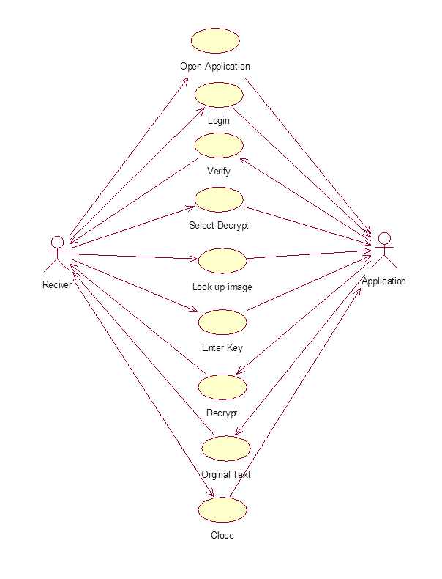
Casos de Uso na Prática

Slide 25
Identificando atores
Perguntas Chaves para identificar atores:
Quem usa o software?
Quem instala o software?
Quem inicia ou finaliza o software?
Quem fornece informações ao software?
Quem solicita informações do software?
Quais outros sistemas (hardware ou software) usam o software?

Slide 26
Identificando casos de uso
Quais serviços os atores querem do sistema?
O sistema armazena informações? Como os atores criam, atualizam, lêem e eliminam estas informações?
O sistema necessita de notificar algum ator sobre mudanças no seu estado interno?
Existe algum evento externo que o sistema deva saber? Qual ator informa o sistema sobre esses eventos?

Slide 27
Nomeando os casos de uso
É importante que o nome do caso de uso seja representativo. Para isso deve-se:
O nome do caso de uso deve começar com um verbo no infinitivo.
Possuir um nome que seja único para todo o sistema;
Indicar qual seria o objetivo do caso de uso;

Slide 28
Identificando relacionamentos de dependência
<<include>>
<<include>>:
Um caso de uso é obrigatório para outro caso de uso?
O caso de uso B é essencial para o caso de uso A?
Pode-se dizer que B é parte de A?
<<extend>>:
Um caso de uso é opcional para outro caso de uso?
O caso de uso B pode ser adicionado ao caso de uso A?
A adição de B ao comportamento de A ocorre apenas em certas situações?
Caso de Uso A
Caso de Uso B
<<extend>>
Caso de Uso A
Caso de Uso B

Slide 29
Identificando ocorrência de generalização
Atores:
Existem funcionalidades em comum entre dois ou mais atores?
Os casos de uso do ator A também são casos de uso do ator B e o ator B tem seus próprios casos de uso?
Ator A
Ator B

Slide 30
Identificando ocorrência de generalização
Casos de uso:
Existem ações no fluxo principal da descrição do caso em comum entre dois ou mais casos de uso?
Caso de Uso A
Caso de Uso B

Slide 31
Como descrever os fluxos
Fluxo principal:
Qual evento inicia o caso de uso?
Como o caso de uso termina?
Como o caso de uso repete algum comportamento?
Fluxo alternativo:
Há situações excepcionais?
Quais variações podem ocorrer?
O que pode dar errado?
O que pode não acontecer?
Quais tipos de recursos podem ser bloqueados?

Slide 32
Conclusão
Com o diagrama de Caso de Uso, evita-se problemas comuns enfrentados durante o desenvolvimento, tais como:
Requisitos confusos;
Falta de integração entre módulos do sistema;
Dificuldade de manutenção;
Descoberta tardia de falhas;
Baixa qualidade na experiência do usuá final.
Casos de uso são utilizados para planejar testes antes mesmo do projeto do sistema.
A modelagem de Caso de Uso ilustra as necessidades do usuário, facilita a compreensão geral, captura a estrutura e o comportamento do sistema e apresenta a integração que háentre os elementos, promovendo uma comunicação clara e concisa.

Slide 33
Referências
MAGELA, Rogério. Engenharia de Software Aplicada Fundamentos. Rio de Janeiro: Alta Books, 2006.
www.uml.org – acessado em 08 de julho de 2016.
Understanding the Unified Modeling Language (UML) – acessado em 09 de julho de 2016.

